Slide 1


Нарушевич Андрей Георгиевич
Подготовка к итоговому собеседованию в 9 классе с использованием пособий редакции «Поколение V»
издательства «Бином»
2017

Slide 2
Mодель итогового собеседования
Ученик – учитель (ведётся аудиозапись)
15 минут на экзаменуемого
4 задания
Задания представлены на распечатанных карточках
1. Выразительное чтение
2. Пересказ текста с включением приведенного высказывания
3. Монологическое высказывание
4. Диалог
Зачёт: 10 и более из 19 баллов

Slide 3
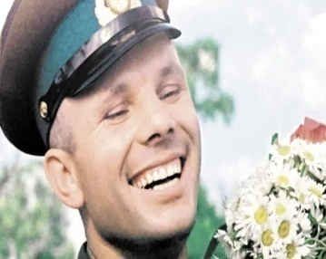
Задание 1
Задание 1. Вам, конечно, знаком человек, изображённый на этой фотографии. Это Юрий Алексеевич Гагарин (1934–1968) – первый космонавт. Выразительно прочитайте текст о Юрии Алексеевиче Гагарине вслух.
У Вас есть 2 минуты на подготовку.
Кандидаты в первый отряд космонавтов набирались среди военных лётчиков-истребителей по решению Сергея Павловича Королёва, считавшего, что именно эти лётчики уже имеют опыт перегрузок, стрессовых ситуаций и перепадов давления. Их было 20 молодых лётчиков, которых готовили к первому полёту в космос. Юрий Гагарин был одним из них.<…> (177 слов)

Slide 4
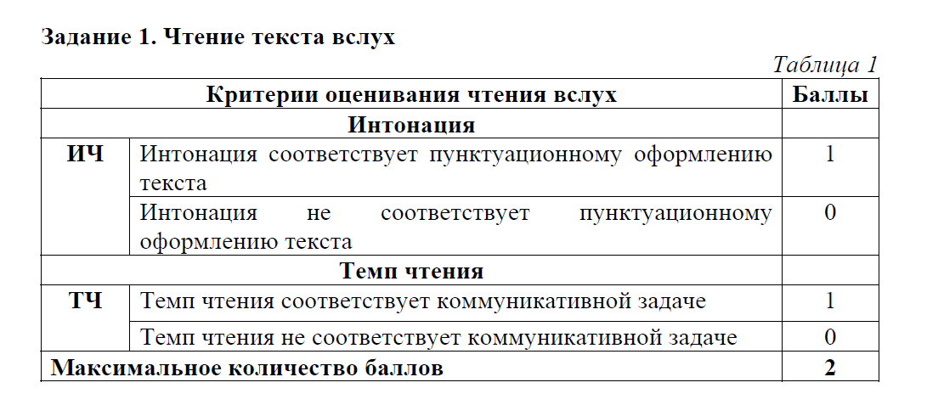
Критерии оценивания

Slide 5
Задание 2. Пересказ текста
Перескажите прочитанный Вами текст, включив в пересказ высказывание С.П.Королева, выдающегося конструктора и учёного, о Юрии Гагарине:
«Он открыл людям Земли дорогу в неизвестный мир. Но только ли это? Думается, Гагарин сделал нечто большее ― он дал людям веру в их собственные силы, в их возможности, дал силу идти увереннее, смелее…»
Подумайте, где лучше использовать слова С.П.Королёва в пересказе. Вы можете использовать любые способы цитирования.

Slide 6
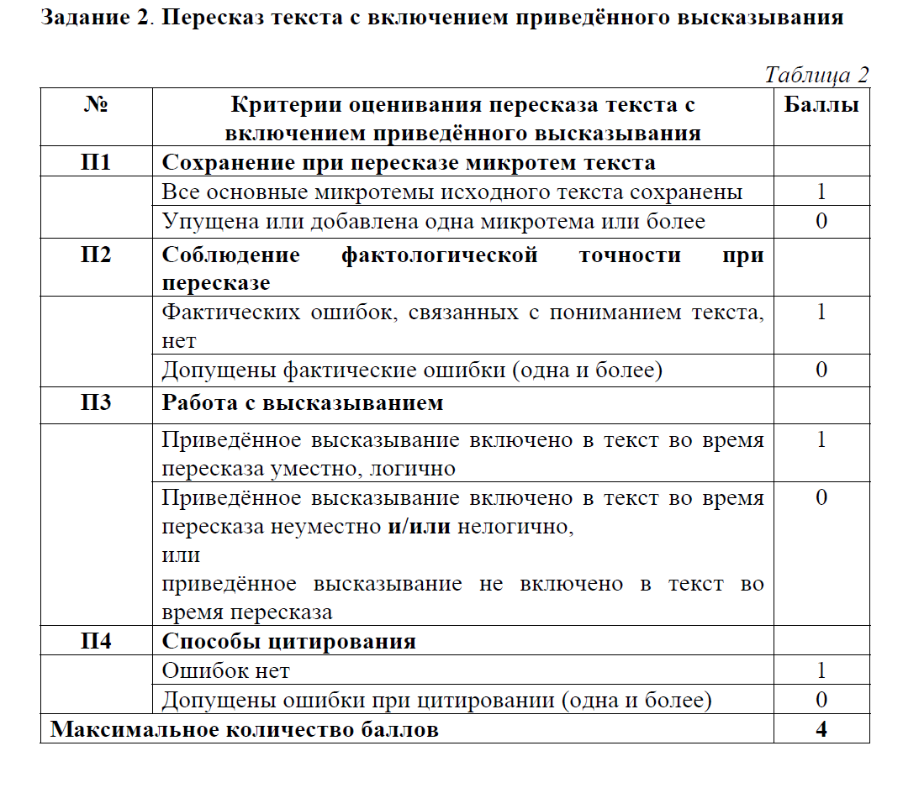
Критерии оценивания

Slide 7
Задание 3. Монологическое высказывание
Выберите один из предложенных вариантов беседы:
1. Праздник (на основе описания фотографии).
2. Мой поход (экскурсия), который запомнился мне больше всего (повествование на основе жизненного опыта).
3. Всегда ли нужно следовать моде? (рассуждение по поставленному вопросу)
У Вас есть 1 минута на подготовку. Ваше высказывание должно занимать не более 3 минут.

Slide 8
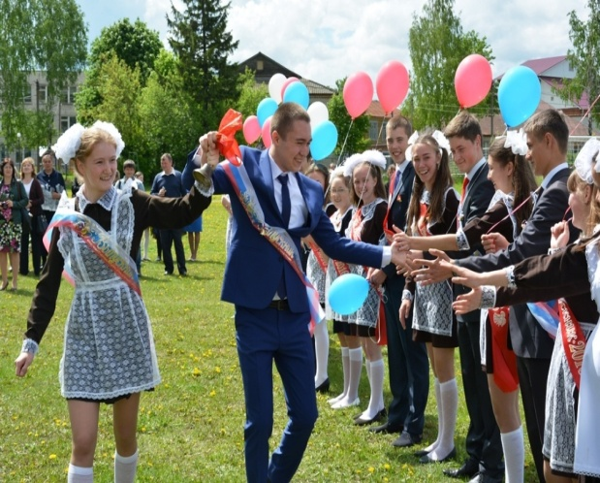
Карточка 1. Описание
Тема 1. Праздник
1. Опишите фотографию.
Не забудьте описать:
место и время проведения праздника;
событие, которому, по Вашему мнению, посвящён праздник;
присутствующих на празднике;
общую атмосферу праздника и настроение участников.

Slide 9
Карточка 2. Повествование
Тема 2. Расскажите о том, как Вы ходили в поход (на экскурсию).
Не забудьте рассказать:
куда и когда Вы ходили в поход (на экскурсию);
с кем Вы ходили в поход (на экскурсию);
как Вы готовились к походу (экскурсии);
почему Вам запомнился этот поход (экскурсия).

Slide 10
Карточка 3. Рассуждение
Тема 3. Мода
Всегда ли нужно следовать моде?
Не забудьте дать ответы на вопросы:
Что значит следовать моде?
Для Вас важно следовать моде и почему?
Следовать моде можно только в одежде?
Как Вы понимаете выражение «хороший вкус»?

Slide 11
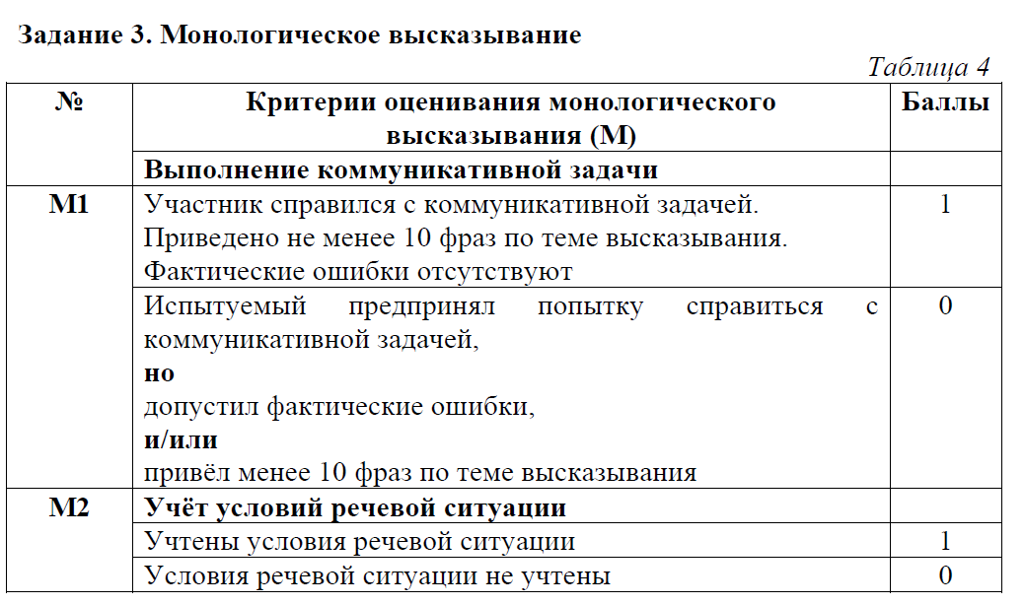
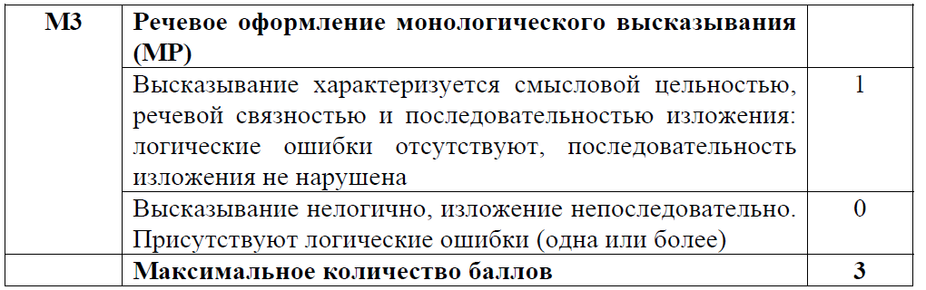
Критерии оценивания

Slide 12
Задание 4. Диалог
Во время беседы Вам будут заданы вопросы по выбранной Вами теме беседы. Пожалуйста, давайте полные ответы на вопросы, заданные собеседником-экзаменатором.
К теме 1 «Праздник»
1) Какие праздники Вам нравятся больше и почему (домашние, школьные, праздники в кругу друзей)?
2) Когда можно сказать, что праздник удался?
3) Вы больше любите праздник или подготовку к нему и почему?
(!) Экзаменатор-собеседник может задать вопросы, отличающиеся от предложенных в экзаменационных материалах.

Slide 13
Задание 4. Диалог
Во время беседы Вам будут заданы вопросы по выбранной Вами теме беседы. Пожалуйста, давайте полные ответы на вопросы, заданные собеседником-экзаменатором.
К теме 2 «Поход»
1) Чем, по Вашему мнению, полезны походы (экскурсии)?
2) Что бы Вы порекомендовали Вашим сверстникам, которые собираются впервые отправиться в поход (на экскурсию)?
3) Что, по Вашему мнению, самое важное в походе (на экскурсии)?

Slide 14
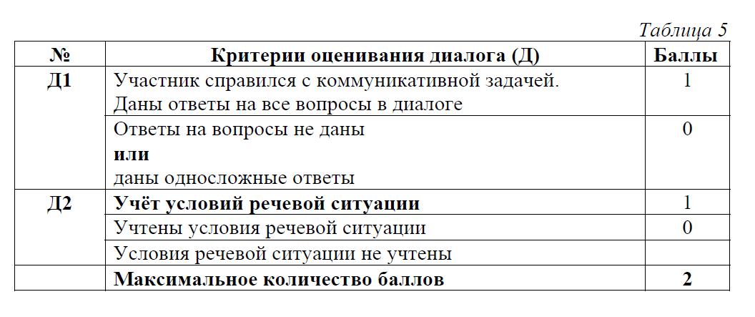
Критерии оценивания

Slide 15
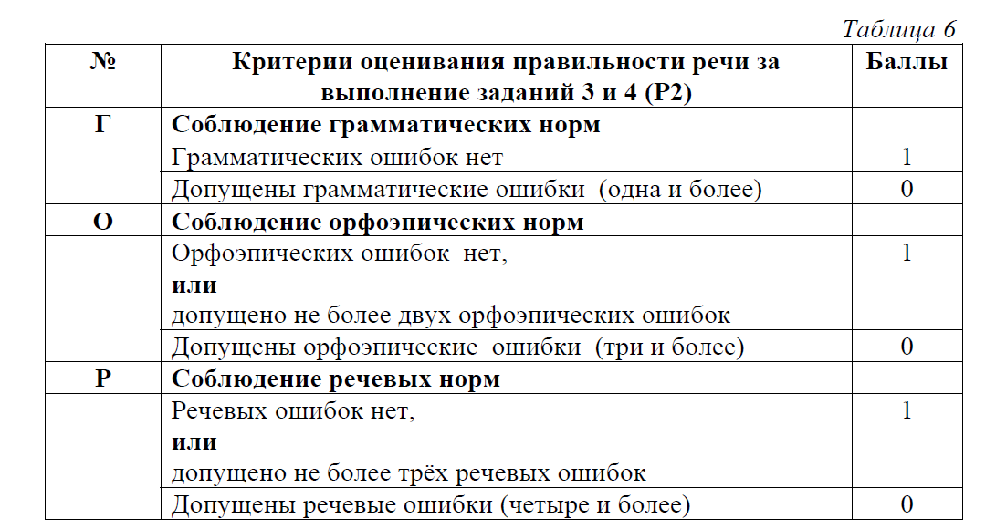
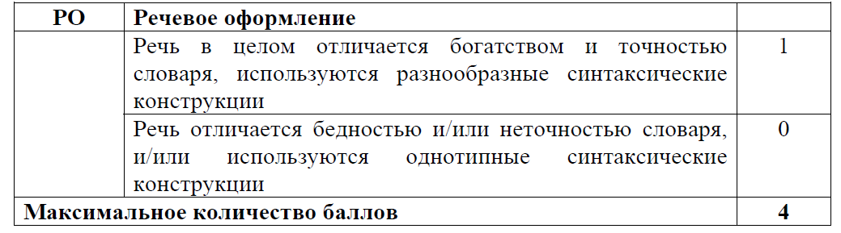
Критерии оценивания

Slide 16
Обобщенный план работы
№ | Проверяемые элементы содержания | Максимальный балл
1 | Выразительное чтение текста вслух | 2
2 | Пересказ текста с привлечением дополнительной информации | 4
3 | Создание устного монологического высказывания | 3
4 | Участие в диалоге | 2
5 | Соблюдение норм современного русского литературного языка | 8
 | Итого | 19

Slide 17

Нарушевич А.Г, Смеречинская Н.М. Готовимся к устному собеседованию. Русский язык: практикум для 9 класса. М.: Бином. Лаборатория знаний, 2018
Подготовка к выразительному чтению
Подготовка к пересказу
Подготовка к монологу
Подготовка к диалогу
Упражнения
10 тренировочных вариантов

Slide 18
Выразительное чтение
Выразительность — важное требование, предъявляемое к чтению учащихся.
Выразительным называется такое громкое чтение, в процессе которого читающий с достаточной ясностью выражает мысли и чувства, вложенные автором в произведение.
Прочитать текст выразительно, значит:
1) раскрыть характерные особенности образов, картин, изображенных в нём
2) показать отношение автора к событиям, к поступкам героев;
3) передать основную эмоциональную тональность, присущую произведению.

Slide 19
Признаки выразительного чтения:
умение соблюдать паузы и логические ударения, передающие замысел автора;
умение соблюдать интонации вопроса, утверждения, а также придавать голосу нужные эмоциональные окраски;
хорошая дикция, ясное, четкое произношение звуков, достаточная громкость, темп.

Slide 20
Основные направления работы над выразительностью чтения:
смысловое — осмысление идеи произведения и донесение её до слушателя;
интонационное — специальная работа над компонентами интонации;
техническое — тренировка дыхания, совершенствование артикуляционного аппарата;
тренировочное — упражнения в выразительном прочтении произведения после его анализа.

Slide 21
Интонация — (от лат. intonare — громко произносить) ритмико-мелодическая сторона речи, служащая средством выражения эмоционально насыщенной мысли.
Компоненты интонации
Логическое ударение
Мелодика
Паузы
Темп речи

Slide 22
Мелодика
Мелодика — чередование повышения и понижения голоса в зависимости от смысла высказывания (вопрос, утверждение, восклицание).
Каждая фраза имеет свой мелодический рисунок.
В повествовательных предложениях голос к концу фразы понижается.
Сегодня мы встречаем гостей.

Slide 23
Мелодика
В вопросительных предложениях голос вначале повышается, причём повышение голоса приходится на то слово, в котором заключена суть вопроса; затем к концу фразы голос понижается.
Сегодня мы встречаем гостей?

Slide 24
Мелодика
В восклицательных предложениях голос к концу фразы повышается.
Сегодня мы встречаем гостей!

Slide 25
Интонирование знаков препинания
Знаки препинания — это как нотные знаки.
Они твёрдо держат текст и не дают ему рассыпаться. (К. Паустовский)
Знаки препинания являются основными указателями места логических пауз и их длительности.
Так как знаки препинания обозначают различную степень законченности мысли, они тем самым подсказывают и нужную длительность пауз.

Slide 26


Точка
Значение: завершение мысли и законченность предложения.
Интонация: постепенное, спокойное понижение тона к концу предложения.
Точка требует после себя сравнительно длительной паузы, особенно когда она совпадает с завершением мысли. Голос на точке опускается вниз к своему исходному тону.
Потом пришла осень. ¦¦ В лесу стало грустно.

Slide 27

Вопросительный знак
Значение: вопрос, желание узнать, выяснить, уточнить.
Интонация: восходяще-нисходящая, т.е. повышение голоса на ударном вопросительном слове, затем к концу вопросительного предложения голос понижается.
Без вопросительного слова: голос резко повышается на слове, несущем вопрос: Правы вы перед сами собой? Готовы принять решение?
С вопросительным словом: повышение голоса на слове, несущем вопрос, несколько меньше:
Но кто же тебя спасёт? Кто охранит тебя от несчастий, от встречи с дурными людьми? Кто даст тебе мужество выстоять в беде?

Slide 28


Восклицательный знак
Значение: выражение эмоций, утверждение говорящим своей правоты.
Интонация: подъём голоса, восходящая интонация.
Какое же это было чудесное лето!

Slide 29


Многоточие
Значение: показывает, что мысль не закончена.
Интонация: интонация незаконченности.
«Наш голос не поднимается вверх, и не опускается вниз. Он тает и исчезает, не заканчивая фразы, не кладя её на дно, а, оставляя её висеть в воздухе». (К.С. Станиславский)
Палач сдёрнул с него лохмотья; ему увязали руки и ноги в нарочно сделанные станки, и… Не будем смущать читателей картиною адских мук, от которых дыбом поднялись бы их волоса. (Н. Гоголь)

Slide 30

Запятая
Значение: обычно показывает, что мысль не закончена.
Интонация: соединительная пауза, перед которой повышение голоса на ударном слове.
Становясь старше,¦ сильнее чувствуешь,¦ как глубок смысл многих простых истин. (С. Львов)

Slide 31

Точка с запятой
Значение: относительно законченная мысль.
Интонация: голос перед ней несколько понижается, но не так сильно, как при точке.
В звучащей речи точка с запятой означает соединительную паузу. Эта пауза короче, чем перед точкой.

Slide 32

Двоеточие
Значение: завершение отрезка мысли, за которым последует её продолжение: перечисление, пояснение и т.п.
Интонация: перед двоеточием понижение тона, а затем логическая пауза.
Любовь к большой Родине ¦ начинается с любви к родине
малой:¦¦ своему городу, ¦ улице, ¦ переулку. (Ю. Нагибин)
Но ведь помимо торжественной ¦ государственной истории¦ была ещё иная, ¦ не менее значимая: ¦¦ история наших семей. (Л.Жуховицкий)

Slide 33

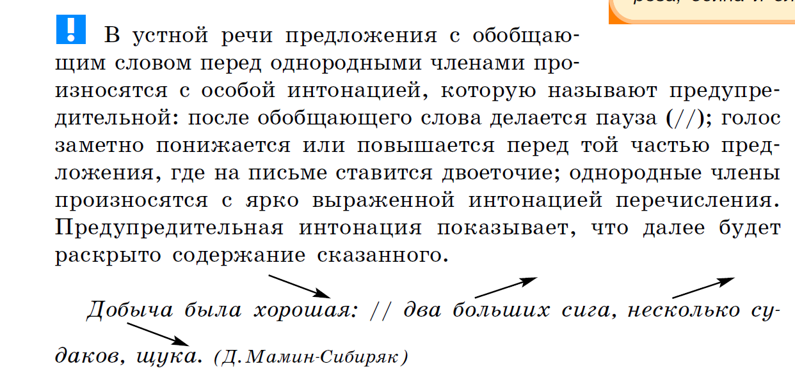
Рыбченкова Л.М,, Александрова О.М., Загоровская О.Ф.
Русский язык. 8 класс. М.: Просвещение, 2017

Slide 34

Тире
Значение: следующие за тире слова или предложения раскрывают то или иное понятие.
Интонация: значительная и напряжённая пауза.
Мы почти забыли,¦ что справедливость склонна к состраданию и прощению. ¦¦ Ведь справедливость ¦¦ — это поток живой любви к людям. (И. Ильин)

Slide 35

Скобки
Значение: дополнительное пояснение, уточнение авторской мысли, второстепенное замечание.
Интонация: выделение паузами, понижение тона, ускорение темпа.
Цезарь ¦ (так звали льва в зверинце) ¦ спит и тихо взвизгивает во сне. (А. Куприн)
Охотники — ¦ а их немало в этом краю — ¦ чувствуют себя гостями в лесу. (В. Тендряков)

Slide 36
Логические правила устной речи
Если во фразе имеется противопоставление, то выделяются оба противопоставляемых слова: Вопрос в том, кого мы жалеем – других или себя?
При сочетании двух существительных выделяется то, которое стоит в родительном падеже: Демократия – это власть народа.
При сравнении выделяется то, с чем сравнивается, а не предмет сравнения: Кленовый лист напоминает нам янтарь. (Н. Заболоцкий)

Slide 37
Логические правила устной речи
Прилагательное обычно не принимает на себя ударения. Определение как бы сливается с определяемым словом, которое несколько выделяется: Жёлтые листья сплошным ковром покрывают землю.
Если к слову относится несколько определений, то они выделяются все, кроме последнего, которое сливается с определяемым словом: Ты один мне поддержка и опора, о великий, могучий, правдивый и свободный русский язык! (И. Тургенев).
Частицы «не» и «ни» интонационно не выделяются. Они сливаются со словом, к которому относятся, причем ударение падает на само слово: Как ни старайся, ничего у тебя не выйдет.

Slide 38
Интонирование в различных синтаксических конструкциях
Сравните:
Дома улицы залиты светом.
Дома, улицы залиты светом.

Slide 39
Интонирование в различных синтаксических конструкциях
Дома улицы ¦ залиты светом.
Дома,¦ улицы¦ залиты светом.

Slide 40
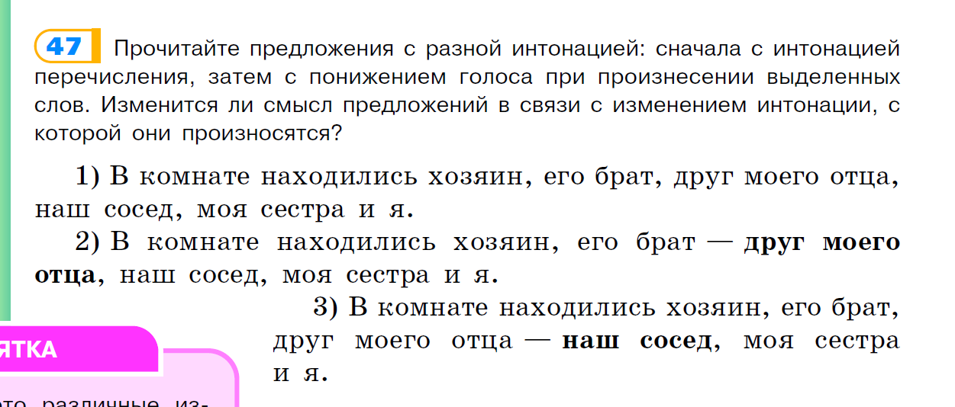
Интонирование в различных синтаксических конструкциях
Дома улицы ¦ залиты светом.
Дома,¦ улицы¦ залиты светом.

Slide 41
Предложения с однородными членами
Для предложений с однородными членами характерна интонация перечисления: все однородные члены произносятся одним тоном, после каждого из них делается пауза.
«Святое море», «святое озеро», «святая вода» — так называли Байкал с незапамятных времён и коренные жители, и русские, пришедшие на его берега уже в XVII веке, и путешествующие иноземцы.

Slide 42
Предложения с однородными членами
Бессоюзие — отсутствие союзов придает речи стремительность, выразительность, предполагает ускоренный темп речи.
Телевизор, кино, автомобили, поезда, самолёты, прохожие, огни реклам, лица продавщиц, двери троллейбусов, эскалаторы — весь этот мелькающий мир мчится и завихряется вокруг вас. (В. Солоухин)
Многосоюзие — намеренное увеличение количества союзов в предложении, благодаря чему выделяются отдельные слова, предполагает замедление темпа речи.
Здесь на каждом шагу встречаются то малина, то смородина, то жимолость.

Slide 43
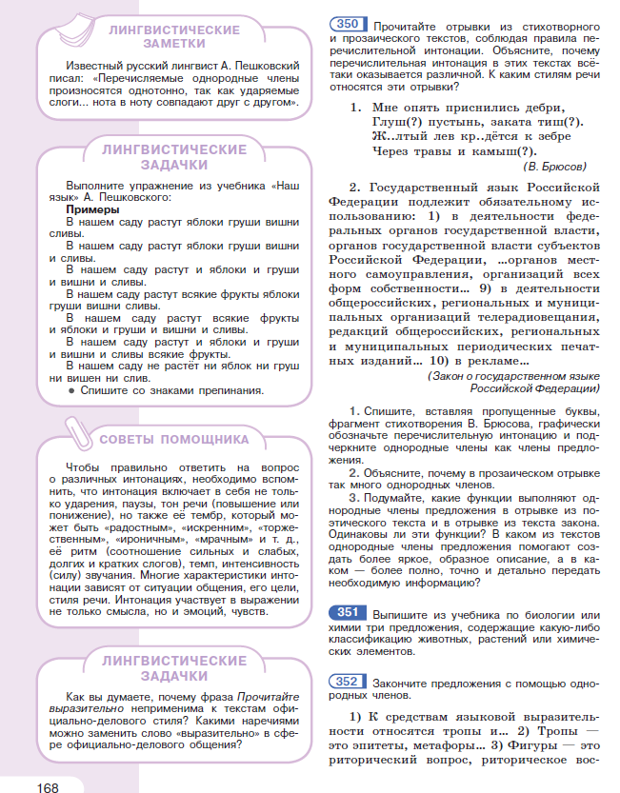

Slide 44
Предложения с обособленными членами
Обособленный оборот является отдельной фразой восходящего или нисходящего тона, то есть имеет интонационное ударение, и выделяется паузами.
Обособленные обороты могут находиться в начале, в конце или в середине предложения, в соответствии с этим меняется интонационная модель предложения.

Slide 45
Предложения с обособленными членами
В начале предложения обособленный оборот произносится с повышением тона:
Удивлённый увиденным,¦ я вышел из машины и направился к берегу.

Slide 46
Предложения с обособленными членами
Обособленное определение в середине предложения произносится с повышением тона.
Разговор его, ¦ свободный и любезный, ¦
вскоре рассеял мою застенчивость.

Slide 47
Предложения с обособленными членами
В конце предложения обособленный оборот произносится с понижением тона:
Через несколько минут мы вошли в рощу,¦ влажную после дождя.

Slide 48
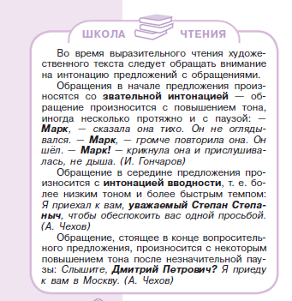

Slide 49
Вводные слова и вставные конструкции
Вводные слова выделяются в устной речи интонацией вводности: паузами, понижением силы голоса и более быстрым произношением вводных слов.
Байкал, ¦ казалось бы, ¦ должен подавлять человека своим величием и размерами.
В сумерки, ¦ когда стало трудно различать лица прохожих на улице ¦, пёс встал, ¦ подошёл ко мне, ¦(я в это время сидел на диване) ¦ и вдруг опустил мне на колени свою тяжёлую голову.

Slide 50
Темп чтения
Темп чтения (степень быстроты произношения текста) также влияет на выразительность.
Общее требование к темпу выразительного чтения — соответствие его темпу устной речи: слишком быстрое, как и чересчур замедленное чтение с излишними паузами, трудно воспринимается.
В зависимости от картины, рисуемой в тексте, темп меняется, ускоряясь или замедляясь соответственно содержанию.
Изменение темпа является хорошим приёмом характерной окраски речи при чтении диалога.

Slide 51
Алгоритм подготовки к выразительному чтению
Внимательно прочитайте текст. Постарайтесь представить то, о чём в нём говорится.
Определите тему, основную мысль, основной тон высказывания.
Подумайте, с какой целью вы будете читать этот текст, в чём будете убеждать своих слушателей.
Обращайте внимание на знаки препинания: они указывают на места логических пауз и их длительность.
Найдите слова, на которые падает логическое ударение.
Прочитайте предложенный отрывок про себя, разделив каждое предложение на смысловые отрезки, чтобы при чтении вслух использовать правильную интонацию.
Прочитайте текст сначала шёпотом, а потом вслух.
Не торопитесь при чтении текста, выдерживайте средний темп речи.

Slide 52
Последовательность подготовки к пересказу текста
Прочитайте текст, уточните логику изложения содержащейся в нём информации. Сформулируйте тему текста (о чём говорится в тексте ?) и его основную мысль (что хотел сказать автор? ).
Обратите внимание на ключевые слова в текстах разных типов: глаголы, деепричастия и наречия (повествование), существительные, прилагательные и причастия (описание), слова со значением логической последовательности явлений, событий, фактов, мысли (рассуждение).
Установите количество микротем в тексте.
Определите микротему, содержание которой можно дополнить приведённым в задании высказыванием.

Slide 53
Последовательность подготовки к пересказу текста
5. Выделите в тексте главную (основную) и второстепенную (дополнительную) информацию. Используйте приёмы сокращения текста: исключение второстепенных деталей, обобщение единичных явлений и фактов.
6. Определите место включения в пересказ предложенного в задании высказывания. Выберите способ цитирования.
7. Составьте план текста.
8. Перескажите текст по плану.

Slide 54
Способы включения высказывания в текст
Предложения с прямой речью.
Сергей Павлович Королёв сказал о Гагарине: «Он дал людям веру в их собственные силы, в их возможности, дал силу идти увереннее, смелее к своей мечте… Это – Прометеево деяние…»

Slide 55
Способы включения высказывания в текст
Предложения с косвенной речью
Сергей Павлович Королёв сказал, что Гагарин дал людям веру в их собственные силы и возможности, сделал людей более смелыми.

Slide 56
Способы включения высказывания в текст
Предложения с вводными конструкциями
По словам Сергея Павловича Королёва, Юрий Гагарин «дал людям веру в их собственные силы, в их возможности».

Slide 57
Подготовка к монологу
На собеседовании вам предстоит создать небольшое монологическое высказывание одного из типов:
описание запечатлённого на фотографии (тема 1);
повествование на основе своего жизненного опыта (тема 2);
рассуждение по заданному вопросу (тема 3).

Slide 58
Описание
  Определите тему монологического высказывания (праздник, чтение, спорт, отдых и др.).
  Рассмотрите фотографию очень внимательно. Как правило, на ней запечатлены люди, совершающие какие-либо действия (или занимающиеся каким-либо видом деятельности). Выделите на снимке главное и ответьте на вопросы: кто изображён на фотографии и чем он занят? о чём, возможно, думает? какие чувства скорее всего испытывает? Обязательно связывайте свои ответы с темой описания!
  Обратите внимание на примерный план, предложенный в карточке участника собеседования. Постарайтесь включить все пункты этого плана в свой ответ.
  Не забывайте о количественном показателе: не менее 10 фраз.

Slide 59
Описание
Опишите фотографию.
Не забудьте описать,
какая ситуация изображена на снимке;
какие чувства испытывают герои;
какое впечатление произвело на Вас увиденное.

Slide 60
Пример описания
Какая ситуация изображена на снимке?
На фото изображена ситуация, в которой может оказаться каждый. Мы видим пожилого мужчину которому стало плохо. Он держится за сердце. Видимо, у него сердечный приступ. Главное, что вокруг него собрались неравнодушные люди, готовые прийти на помощь.

Slide 61
Пример описания
Какие чувства испытывают герои?
Мужчине больно, поэтому собравшиеся люди хотят ему помочь. Думаю, чувства, которые они испытывают, - это тревога и сострадание. Тревога, потому что жизни человека угрожает опасность. А сострадание, потому что незнакомые прохожие не прошли мимо, не оставили человека в беде, сочувствуют ему и помогают.

Slide 62
Пример описания
Какое впечатление произвело на Вас увиденное?
Эта фотография напоминает о том, что любой человек может оказаться в беде. И очень важно, чтобы рядом в этот момент были добрые, неравнодушные люди, готовые помочь.

Slide 63
Повествование
Определите тему монологического высказывания (праздник, поход, загородная поездка, учебное мероприятие и др.).
Выберите из событий своей жизни то, о котором будете рассказывать. Ответьте на вопросы: где и когда произошло событие? кто его участники? как событие планировалось, подготавливалось (начиналось)? Затем восстановите последовательность развития события (рассказывая о нём, вы можете использовать слова сначала, затем, после, в итоге и др.) Обязательно поразмышляйте об отношении участников события к происходившему. Вспомните, чем всё завершилось. Сделайте вывод.
Постройте повествование, пользуясь примерным планом, предложенным в карточке участника собеседования. Постарайтесь включить все пункты этого плана в свой ответ.
Не забывайте о количественном показателе: не менее 10 фраз.

Slide 64
Пример повествования
Тема 2. Летние каникулы
Расскажите, как вы провели летние каникулы.
Не забудьте рассказать,
• где вы побывали во время летних каникул;
• с кем вы проводили на каникулах своё свободное время (с родителями, друзьями, одноклассниками);
• что интересного произошло с вами на каникулах;
• что нового вы узнали за время летних каникул.

Slide 65
Пример повествования
Я всегда с нетерпением жду летних каникул. Учеба закончена, и можно отправиться в путешествие. Мои родители всегда тщательно планируют летний отдых, чтобы провести его вместе и побывать в новых интересных местах.
Прошлое лето запомнилось мне двумя поездками. Сначала мы отправились к нашим родственникам в Дагестан: гуляли по Махачкале, ездили на экскурсии в Гуниб и старинную крепость Дербент, купались в Каспийском море.

Slide 66
Пример повествования
Потом мы поехали в Петербург. Я уже бывал там и раньше. Но в этот раз мы хотели показать наш любимый город моей младшей сестре. Конечно, за десять дней всего не увидишь, но мы успели побывать в Эрмитаже, Русском музее, Петропавловской крепости. Ездили в Петергоф, Пушкин и Павловск. Катались на речном трамвайчике и просто гуляли по Невскому проспекту.

Slide 67
Пример повествования
Дома мы показывали друзьям фотографии из Дагестана и Петербурга, вспоминали разные смешные случаи. Каждому было что рассказать интересного о летнем отдыхе.
Лето уже давно прошло, но мы часто вспоминаем наши поездки и договариваемся, куда отправимся в следующий раз.

Slide 68
Рассуждение
Определите тему монологического высказывания и главный вопрос, на который вам предстоит ответить (они сформулированы в карточке участника собеседования).
Вспомните, как строится текст-рассуждение. Сформулируйте тезис (мысль, которую вы будете обосновывать), подберите доказательства (примеры, которыми подтверждается тезис), сделайте вывод. Используйте сложноподчинённые предложения, которые позволяют выразить значения причины, цели, следствия и др. Помните, что ваше высказывание не должно быть категоричным (достичь этого помогают вводные конструкции я думаю, мне представляется, возможно, вероятно, по-видимому и др.)
Постройте рассуждение, пользуясь примерным планом, предложенным в карточке участника собеседования. Постарайтесь включить все пункты этого плана в свой ответ.
Не забывайте о количественном показателе: не менее 10 фраз.

Slide 69
Подготовка к диалогу
Внимательно выслушайте вопрос.
В каждом вопросе выделите ключевые слова, которые будут использованы в вашем ответе.
Избегайте односложных ответов: да, нет, конечно и т.п.
Чтобы избежать односложных ответов, используйте сложноподчинённые предложения с придаточными причины, условия, следствия.
Смягчайте категоричность своих утверждений вводными словами: я думаю; как мне кажется; по-видимому и т.п.
Особое внимание обратите на вопросы, требующие развёрнутого ответа (Что Вы посоветуете…?).

Slide 70
Подготовка к диалогу
При развёрнутом ответе на вопрос используйте слова-рубрикаторы: во-первых, во-вторых, наконец.
Выстраивая рассуждение-рекомендацию, располагайте информацию в определённом порядке, соответствующем логике рассуждения.
Используйте средний темп речи, который позволяет продумывать продолжение речи.
Избегайте длительных пауз.
Следите за правильностью и чистотой речи. Избегайте слов-паразитов.

Slide 71
Примерный диалог
- Что такое этикет?
- Этикет – это правила поведения людей в обществе. Они определяют, как нужно вести себя дома и в школе, в театрах и музеях, на улице, в транспорте и в других общественных местах. Правила этикета помогают людям ладить друг с другом, избегать конфликтов.

Slide 72
Примерный диалог
- Какие правила поведения нужно соблюдать каждому человеку?
- Наверное, главное правило поведения — это умение думать не только о себе, но и об окружающих, уважать их. Поэтому нельзя быть агрессивным, нельзя врать и сплетничать, неприлично хвастать. А ещё, конечно, нельзя оставаться равнодушным, когда кому-то требуется помощь. Женщине нужно уступить место в автобусе, упавшему человеку, помочь подняться… В общем, нужно уважать окружающих и помогать им.

Slide 73
Примерный диалог
Считаете ли Вы себя воспитанным, вежливым человеком?
Конечно, о том, насколько меня можно считать воспитанным и вежливым человеком, лучше скажут те, кто знаком со мной. И всё же, думаю, я могу назвать воспитанным, потому что не забываю о правилах этикета и всегда стараюсь их соблюдать.

Slide 74
Нарушевич А.Г, Смеречинская Н.М. Готовимся к устному собеседованию. Русский язык: практикум для 9 класса. М.: Бином. Лаборатория знаний, 2018
Подготовка к выразительному чтению
Подготовка к пересказу
Подготовка к монологу
Подготовка к участию в диалоге
Упражнения
10 тренировочных вариантов

Slide 75
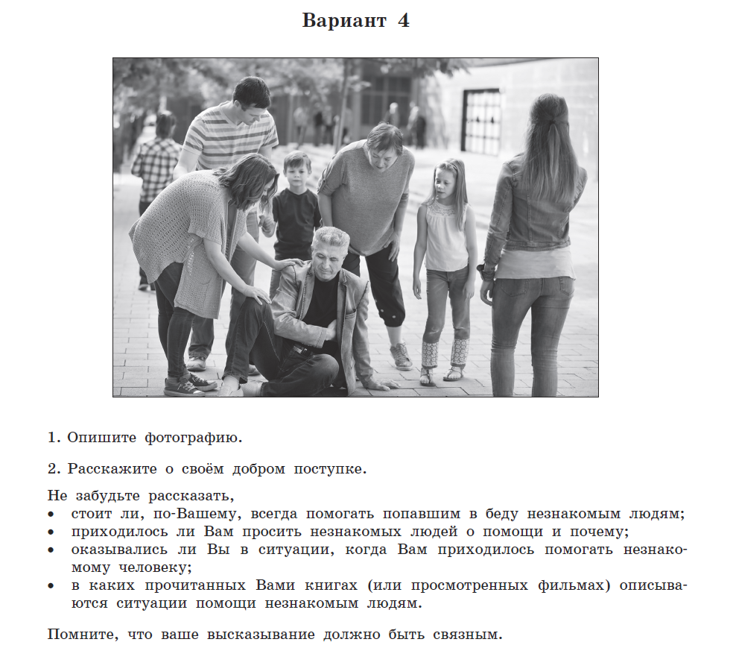
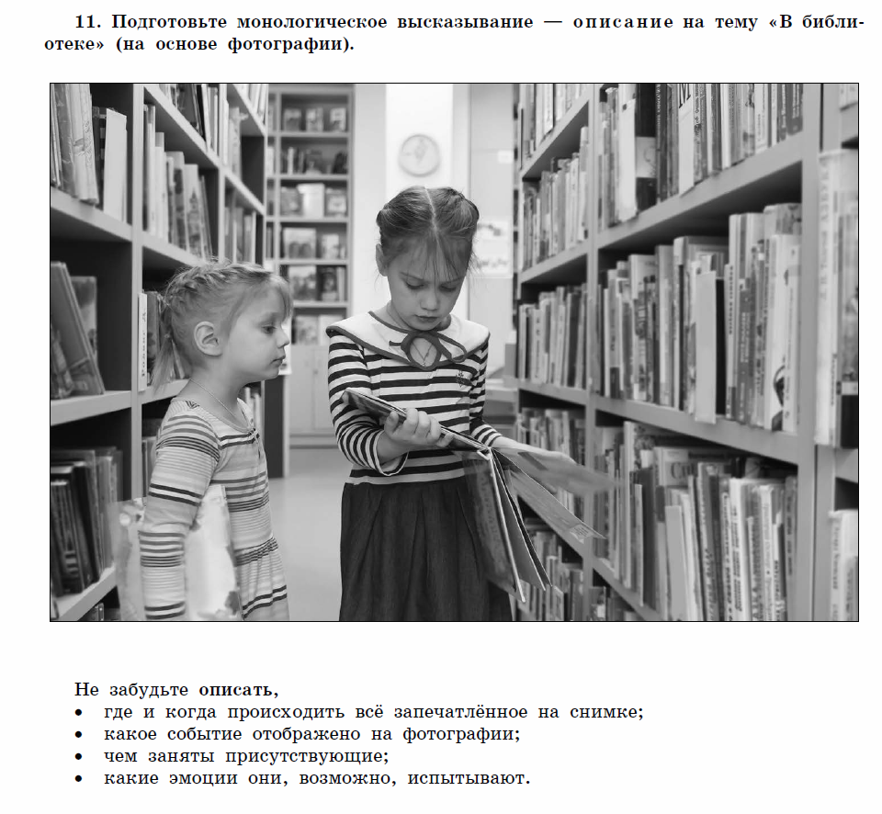

Slide 76
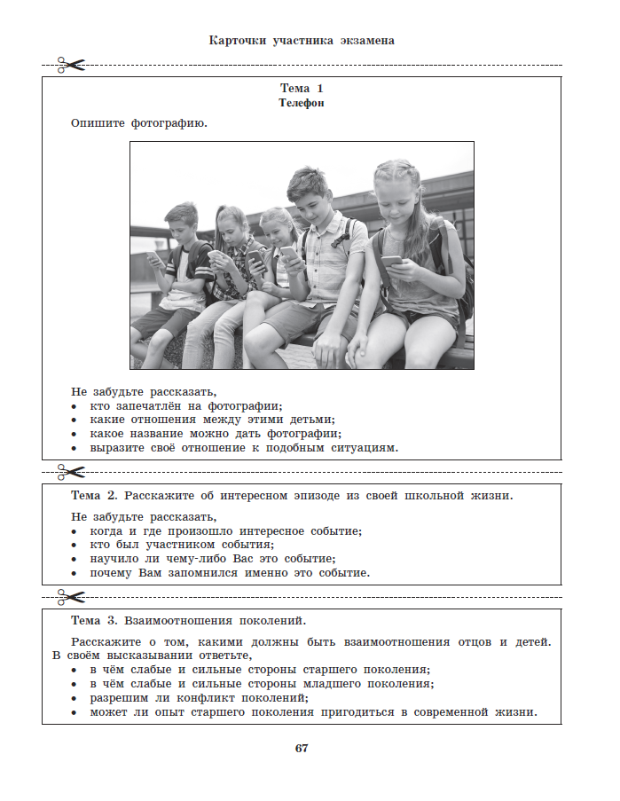
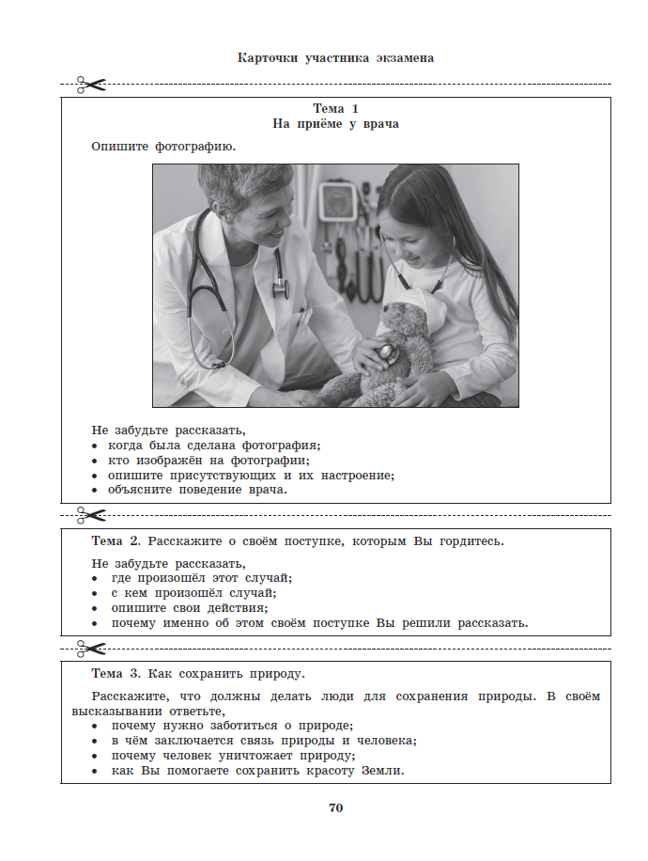

Slide 77


Нарушевич А.Г., Александрова О.М., Добротина И.Н.
ВПР на «отлично». Русский язык. 5 класс.
Блиц-подготовка с самопроверкой. М.: Бином, 2017
Часть 1. Контрольное списывание. Орфография и пунктуация
Часть 2. Виды языкового анализа: фонетический, морфемный, морфологический, синтаксический
Часть 3. Орфоэпия. Морфология. Пунктуация
Часть 4. Речеведение. Лексикология

Slide 78



ВПР на «отлично»!

Slide 79

А.Г. Нарушевич. Русский язык. Тесты с комментированными ответами для подготовки к ОГЭ.
М.: Просвещение, 2017
Анализ средств выразительности
Орфографический анализ
Лексический анализ. Синонимия
Словосочетание
Грамматическая основа предложения
Пунктуационный анализ СП
Синтаксический анализ СПП. Типы придаточных
Синтаксический анализ СПП с несколькими придаточными
Комплексный синтаксический анализ
Работа над сочинением
Тренировочные тесты

Slide 80






Русский язык. 5-9 классы.
УМК Л.М. Рыбченковой,
О.М. Александровой и др.
Когнитивно-коммуникативный подход.
Установка на активную познавательную деятельность ученика.
Фиксированный формат учебника.
Овладение средствами и способами обращения с информацией.
Текстоцентрический принцип построения параграфа.
Дифференцированные задания (базового и повышенного уровней).

Slide 81





Нарушевич А.Г., Голубева И.В.
Русский язык. Готовимся к ГИА/ОГЭ. Тесты, творческие работы, проекты.
М.: Просвещение, 2017

Slide 82

www.prosv.ru

Slide 83
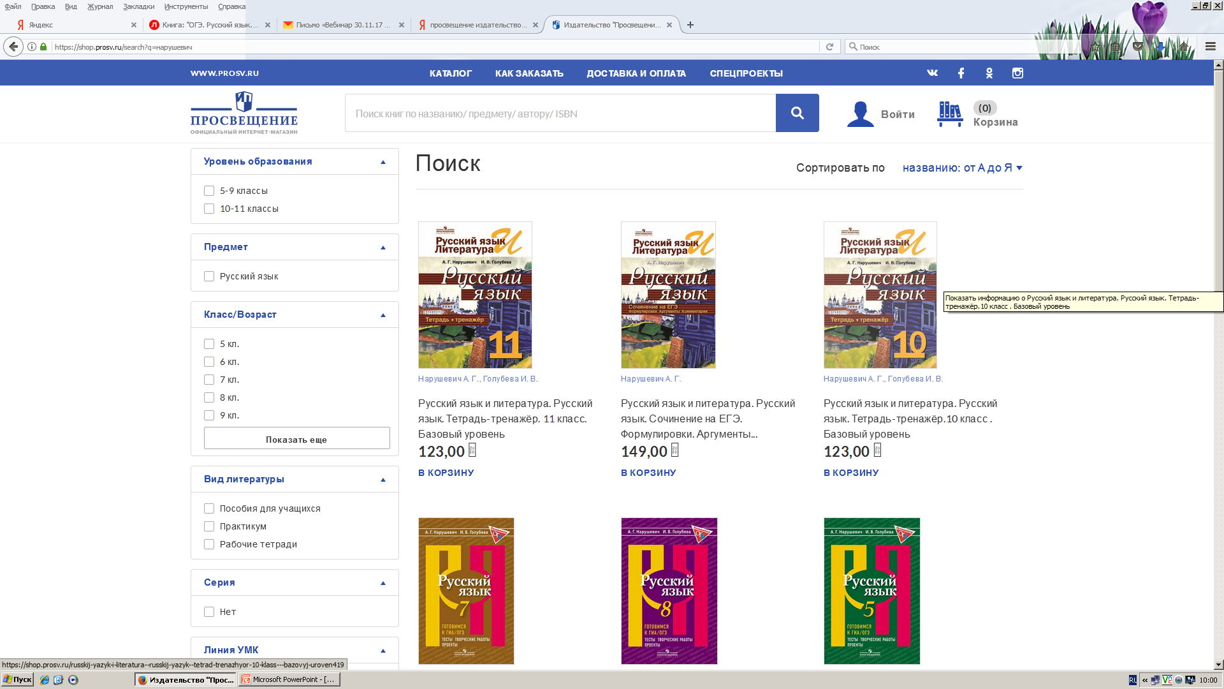
Интернет-магазин издательства «Просвещение» www.prosv.ru

Slide 84
Где приобрести пособия?
Интернет-магазин
«Лабиринт»
www.labirint.ru

Slide 85
Контактная информация
Нарушевич Андрей Георгиевич
anarushevich@yandex.ru

